Slide 1
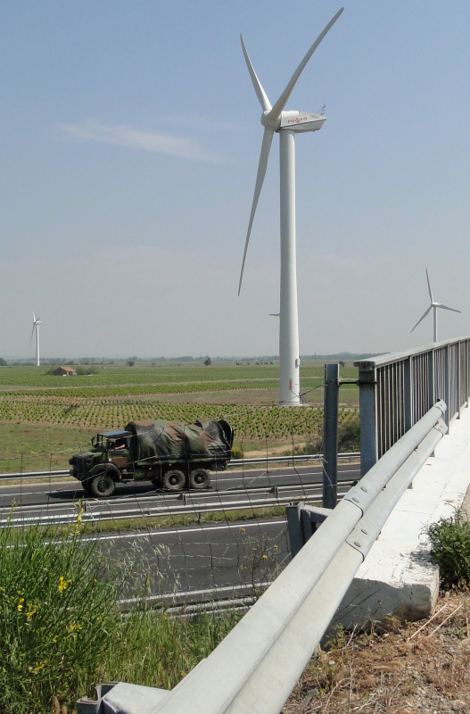
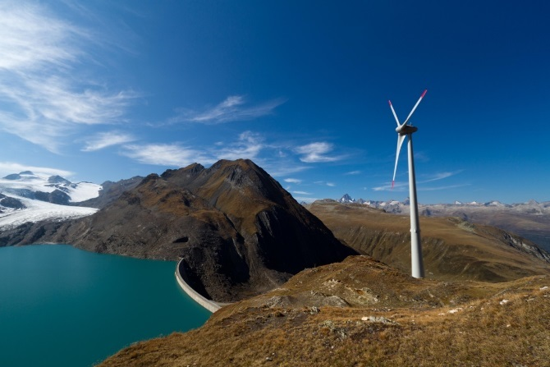
Congrès national de l’énergie éolienne 6 avril 2016 L’éolien et la stratégie énergétique 2050
Roger Nordmann
Conseiller national, Lausanne
Rapporteur de commission sur la Stratégie énergétique 2050
Membre de la Commission de l’environnement, de l’aménagement du territoire (CEATE)
Président de Swissolar
Président du Groupe socialiste de l’Assemblée fédérale.

Slide 2
Table des matières
Etat des délibérations sur la SE 2050
Principales modifications par la SE 2050 pour l’éolien
L’importance de l’éolien

Slide 3
1.Etat des délibérations sur la SE 2050 (étape 1)
Dec. 2011: Décision de principe CF+ Parl
Sept. 2012: Consultation
Sept. 2013: Message CF
Dès oct. 2013
Commision CN
Dec. 2014
Plenum CN
Dès. 2015
Commission CdE
Sept. 2015
Plenum CdE
Déjà en vigueur: Loi CO22020
Pa IV 12.400 (RPC 1,5, Droit à l’auto-Consommation
Vote final Chambres: Juin 2016 ?
Reférendum et vote.: début 2017 ?
Entrée en Vigueur: 1.1.2018 ?

Slide 4
Best-of des divergences CN-CE.
Art 2 | Obj NER: CN 14,5 TWh 2035, CE 11,4TWh
Art 14: | CE: «IFP essence intangible». CN: non
Art 25: | CE fixation prime injection par appel d’offre. CN non.
Art 79 | CE: Publication de la loi conditionnée au rejet/retrait de l’initiative des verts (récolte référendum démarre après vote populaire sur celle-ci) CN: pas de lien. Récolte référendum dès vote final loi.
Lois fiscales | CN: Enorme déductibilité des investissements dans les bâtiments, sur plusieurs années, sans condition. CE: droit actuel, c’est-à-dire déduction sur un exercice.

Slide 5
2. Principales modifications par SE S2050 pour l’éolien
Sensible augmentation des moyens: passage supplément RPC maximum de 1,5 ct/KWh à 2,3 Ct, dès l’entée en vigueur de la nouvelle loi (1,3 actuellement).
  Mais: quelques nouveaux usages «étrangers» aux NER: max 0,2 ancienne grande hydro + 0,1 hydro rénovation grande hydro
  En revanche: passage de la plupart des installations photovoltaïques à la prime unique (ne charge qu’une fois le fonds RPC, globalement 3 à 4 fois moins par KWh). Crée de l’espace dans le fonds.
Clause sunset: nouvelles décisions positives d’octroi RPC que pendant les 5 années depuis l’entrée en vigueur. Si entrée en vigueur le 1.1.2018, derniers octrois 31.12.2022. Attention: le plafonds de 2,3 ct sera sûrement atteint avant cette date et constituera la vrai limite. Actuellement, la limite critique de 1,5 est presque atteinte.
Modification de la RPC par l’introduction du système de la «prime d’injection», pour inciter à produire lorsque la demande est là.

Slide 6
Le mécano de la prime d’injection (=RPC ajustée)
Fixation de la prime d’injection
Effet pour une installation donné
Revenu du
producteur
Coût de revient
Année de constr. x
Prime
d’injection
Prime d'injection = Delta
Ø Prix du marché (=de gros), période a, b, c…
Prix effectif de vente de l'énergie (spot, OTC, LTC, clients captifs...)
0h
12h
24h

Slide 7
Ce qui change pour l’éolien avec la prime d’injection
Inchangé:
L’adaptation de la prime d’injection au marché de gros protège contre les variations structurelle (mois, trimestre ou année, durée dans l’ordonnance, courte pour l’éolien).
L’amortissement est possible malgré des coûts de revient bien supérieur au marché
Nouveau:
Le producteur est exposé aux variations à court terme (incitation à implanter des installations à profil de production intéressant: nuit, matin, soir, evt. hiver, voire stockage avant injection? → possibilité de gain, risque de perte.
Système attrayant pour distributeurs avec clients finaux captifs (jusqu’à une éventuelle libéralisation totale):
  prime d’injection calculée avec une revente au prix de gros, mais vente de l’énergie au client final, à un tarif plus élevé.
  Le distributeur dispose de l’énergie et peut la vendre localement («de la région, pour la région») tout en touchant la RPC (mais pas le certificat!)

Slide 8
Droit transitoire à l’entrée en vigueur
Installations déjà en service touchant la RPC: ancien système RPC.
Installations déjà en service ne touchant pas la RPC et installations pas encore en service avec décision RPC positive: nouveau système RPC.
Décision positive octroyée avant le Sunset (p.2021), mais qui entrera en service après (p. ex 2024): la RPC est accordée.
La clause de l’ordonnance permettant aux projets prêts à la construction de passer devant devrait être maintenue (art. 3g bis al 4 lit b ch 1 de l’OENE).
Pro memoria fin 2015:
  557 installations pour une puissance de 1159 MW et une production annuelle attendue de 2068 GWh avaient obtenu le OK mais n’étaient pas encore construites.
  334 installations pour une puissance de 777 MW et une production annuelle attendue de 1424 GWH.
  Merci de retirer les installations fantômes! C’est une question de solidarité renouvelable.

Slide 9
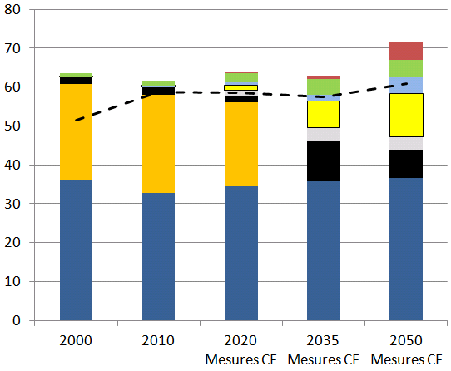
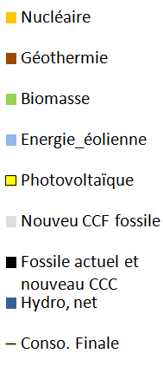
3) L’importance de l’éolien
L’offre d’électricité selon le message du Conseil fédéral
TWh
0,1
0,7
1.8
4,3
Source des chiffres:
Message CF 4.3.3 et Prognos

Slide 10
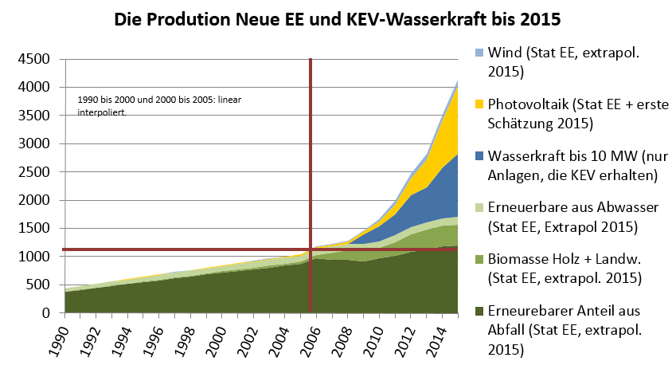
L’état des lieux de l’électricité renouvelable en CH
GWh
Zu ersetzender AKW-Strom = 25’000 GWh
Source: Statisitik 2014 der erneuerbaren Energien + Swissolar + extrapol. 2015

Slide 11
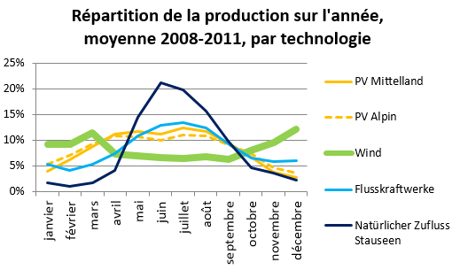
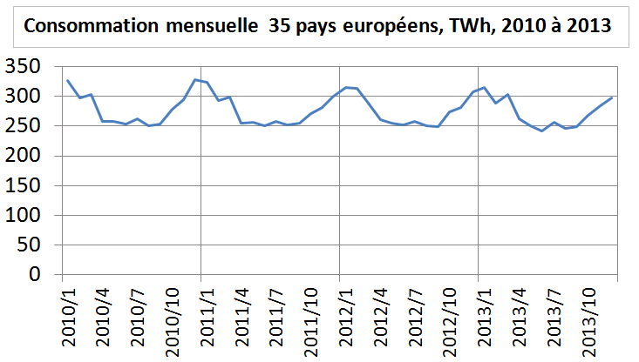
L’éolien est le complément parfait de PV et hydro
Adapté de
R Nordmann Swissolar
J. Remund Meteotest
http://www.roger-nordmann.ch/articles/2012.10.21_Swissolar_Rapport_Remund-Nordmann_PV.pdf
Graphique sur la base des données de : https://www.entsoe.eu/data/data-portal/consumption/Pages/default.aspx

Slide 12
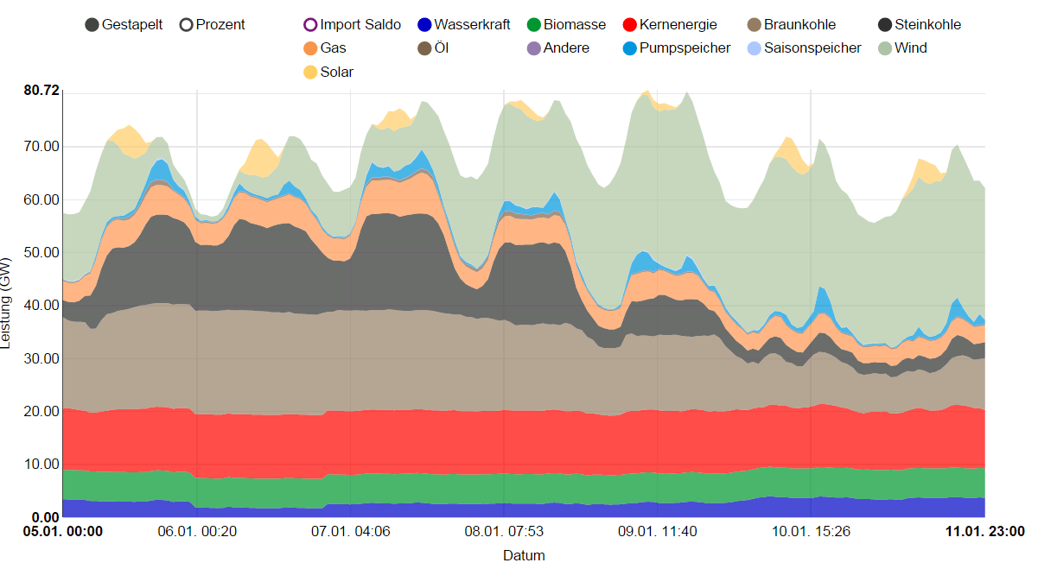
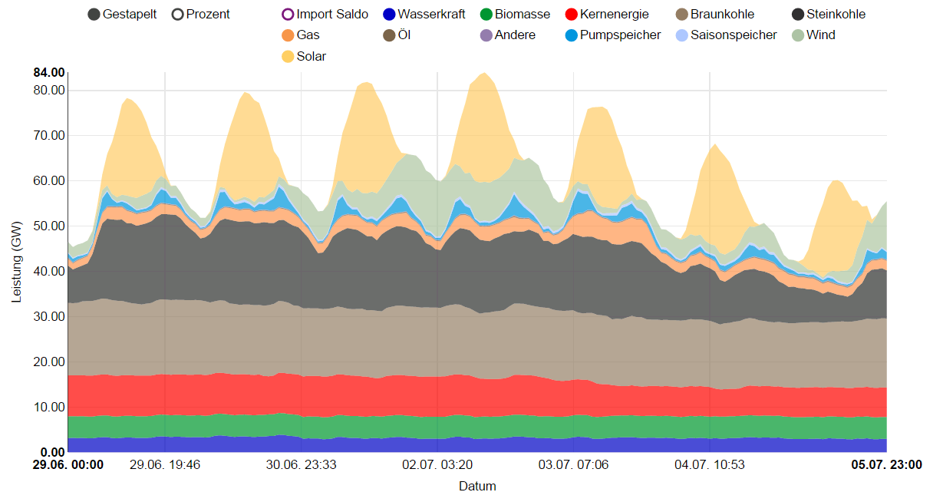
Allemagne: semaine du 29 juin 2015
Allemagne - semaine du 5 janvier 2015
Graphique du Frauenhofer institut: https://www.energy-charts.de/power_de.htm

Slide 13
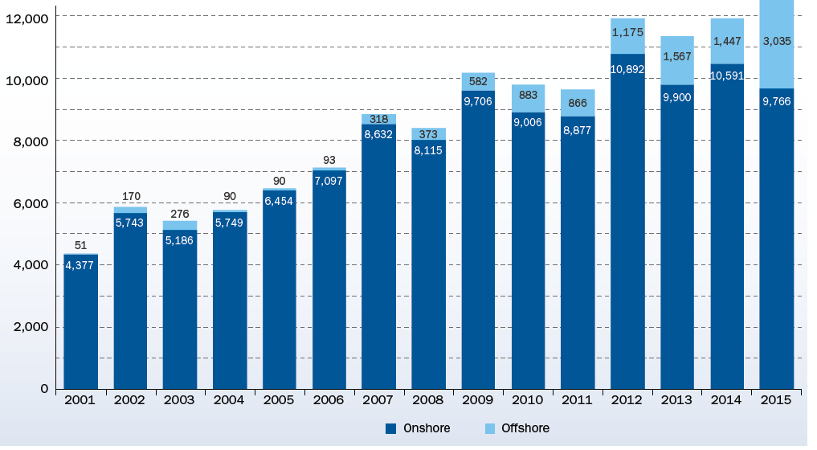
Capacité éolienne installée annuellement dans l’UE en MW
UE fin 2015: 142 GW installés. Production 315 TWh = 11% de la consommation
Source: http://www.ewea.org/fileadmin/files/library/publications/statistics/EWEA-Annual-Statistics-2015.pdf

Slide 14
Conclusion
L’atout de l’éolien, c’est la saisonnalité (60% en hiver, contre 33% pour le fil de l’eau existant, et 26% pour le nouveau fil de l’eau)
Les alternatives pour le cœur de l’hiver:
Le gaz, 400 gr CO2 par KWh
Le charbon: 1 KG CO2 par KWh.
Le stockage saisonnier de surplus solaire: power-to-gaz, avec 2/3 de pertes (d’argent et d’énergie).
Le stockage saisonnier hydro: super pour l’existant. Difficile à étendre substantiellement.
Avec le pooling continental et pompage-turbinage existant (et ultérieurement les batteries), le lissage quotidien et hebdomadaire est aisé (retour d’un buisness case pour Nant-de-Drance et Linth-Limmern?)
L’éolien a un bon bilan écologique, bien meilleur que l’hydraulique par exemple, qui touche un milieux bien plus menacé. Il est largement préférable pour de la production additionnelle.
Il faut un OUI à la SE 2050. Sans SE 2050: dernière décisions RPC positive en 2017, puis Full Stop. Quel engagement de Suisse-Eole?

Slide 15




Merci de votre attention
Infos sous
www.roger-nordmann.ch
www.swissolar.ch

